Slide 1
Мастер класс для воспитателей по технике «квилинг»
Гроздь винограда
Подготовила: Пушишина Т.Б.
I кв категория

Slide 2
Цель: познакомить педагогов с нетрадиционной техникой рисования – квилинг, реализовывать свои творческие возможности. Задачи: 1) развивать практические навыки работы с бумагой. 2) развивать мелкую моторику рук, закреплять навыки накручивания полосок. 3) развивать творческие способности, образное мышление, аккуратность, усидчивость, трудолюбие. 4) развивать умение планировать свою работу, видеть результат. Квилинг для детей – это искусство скручивания длинных и коротких полосок в спиральки, умение видоизменять их форму, составлять из полученных деталей объемные или плоскостные композиции. Эта техника – кручение бумаги, сохранилась до наших дней и очень популярна в разных странах.

Slide 3
Материал: гофрированный картон разных цветов, ножницы, линейка, клей ПВА, инструмент для квилинга – зубочистка.

Slide 4
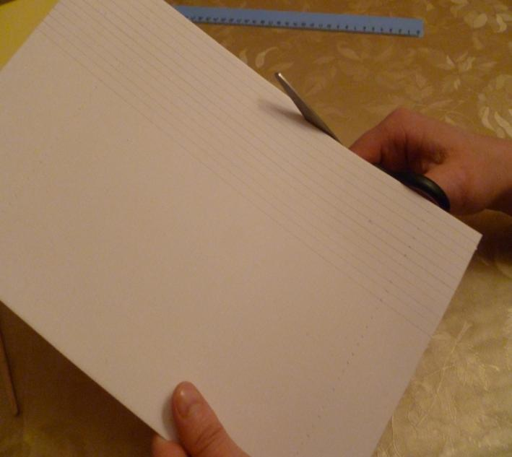
Расчерчиваем картон на полосы по 0,5 см и вырезаем их.

Slide 5
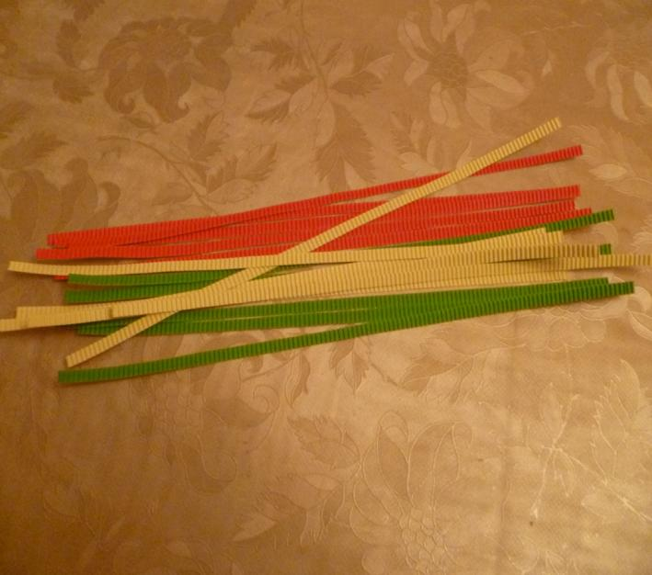
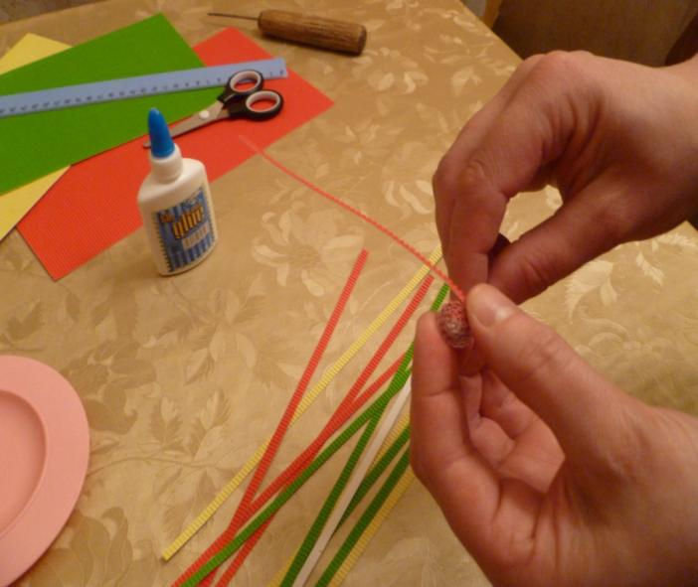
Готовые полоски красного и желтого цвета закручиваем на зубочистку для получения «спирали» – ягоды.

Slide 6
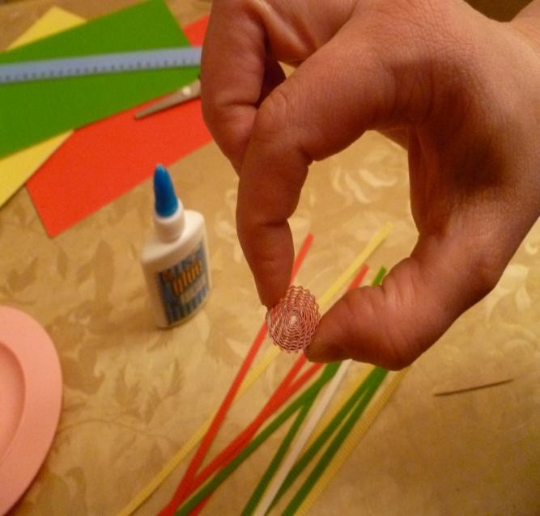
Получилась готовая спираль. Затем слегка расслабляем пальцы позволяя спирали немного распуститься и фиксируем нужный диаметр клеем ПВА. Изготавливаем спирали по количеству ягод.

Slide 7
Из зеленых полосок скручиваем спирали, и сжимаем двумя пальцами, получаем заготовку – «капля». Это листья.

Slide 8
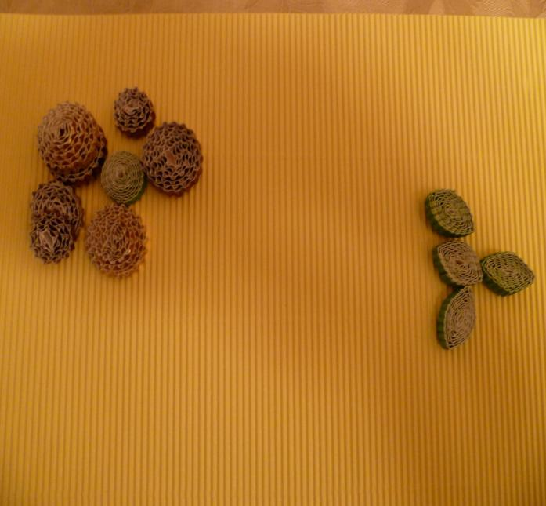
У нас получилось много готовых заготовок для ягод и листьев винограда.

Slide 9
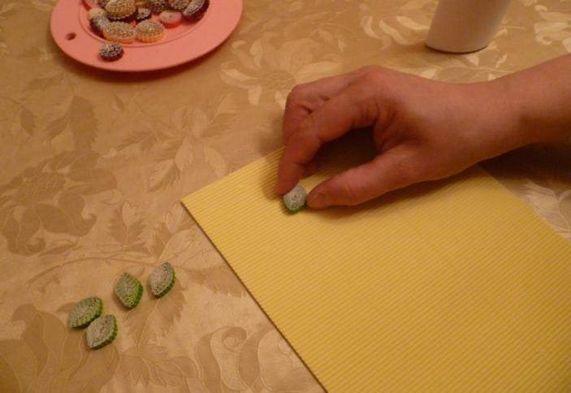
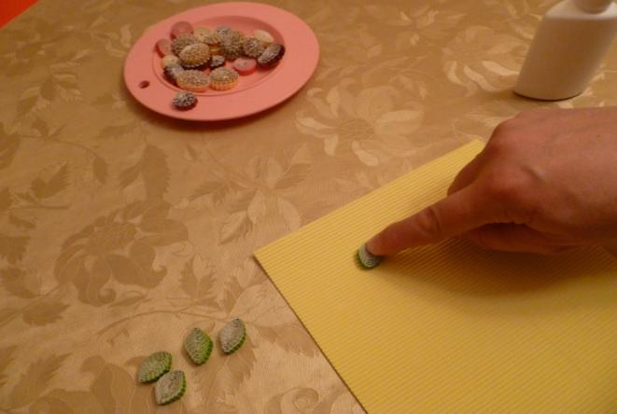
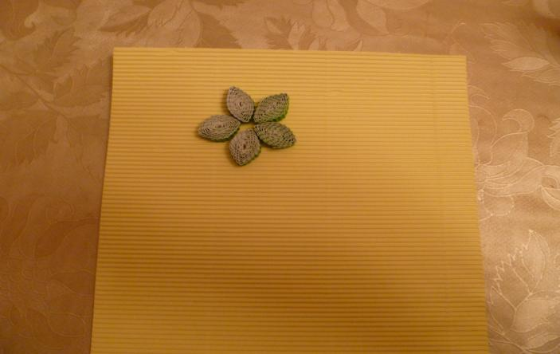
Намазываем клеем ПВА поверхность заготовки, выкладываем, прижимаем. Получаются листья винограда.

Slide 10
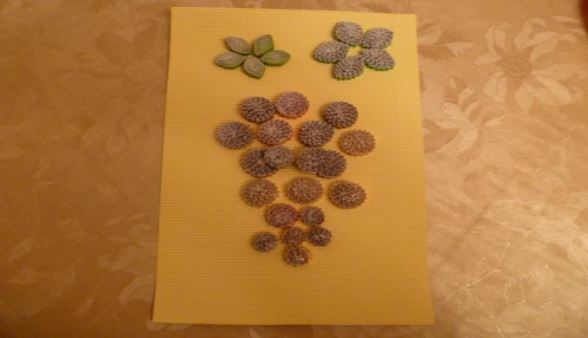
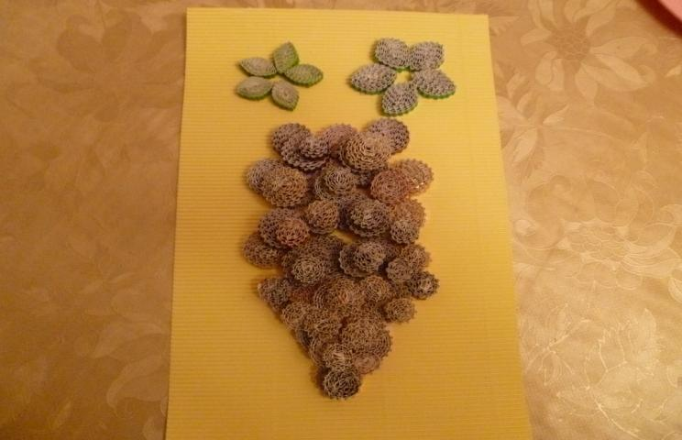
Также выкладываем спирали ягод, создаем гроздь винограда, накладывая несколько слоев, придавая объем, и приклеиваем.

Slide 11
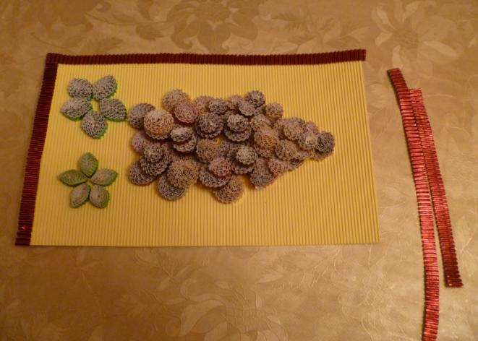
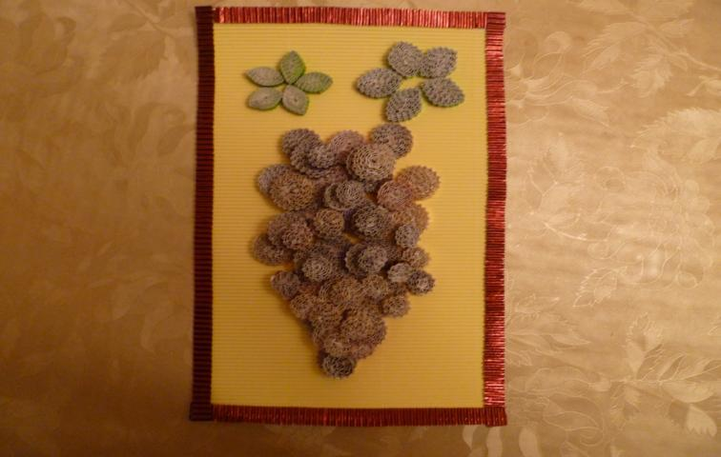
Вырезаем полосы из яркого красного картона, наклеиваем их по контуру, и получаем рамку.

Slide 12
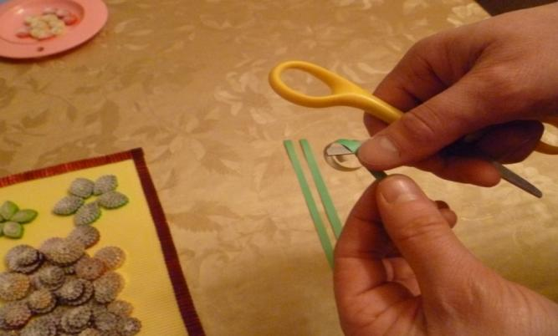
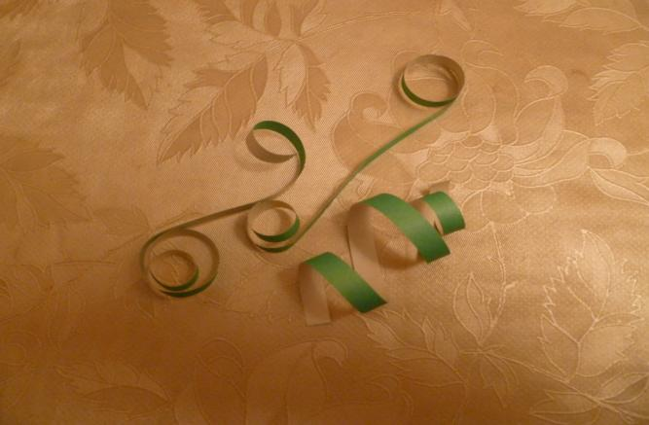
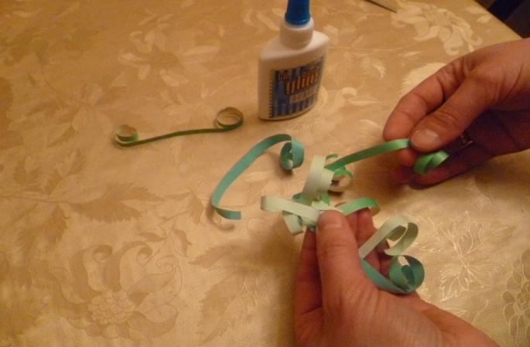
Вырезаем тонкие полосы из зеленой бумаги, скручиваем концы полос с помощью ножниц, склеиваем их между собой.

Slide 13
Приклеиваем «завитушку» на картину. Наша гроздь винограда готова.

Slide 14
Спасибо за внимание!!!

